Slide 1
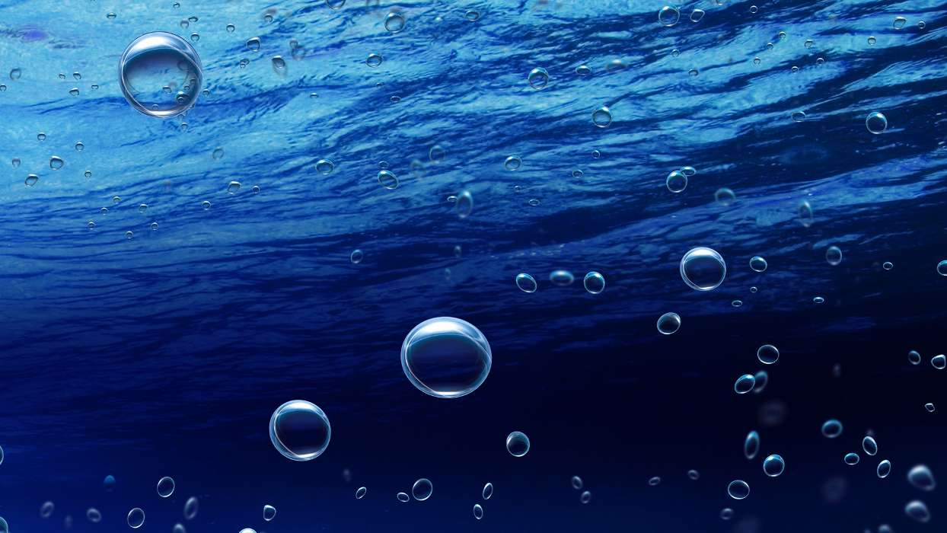
Архімедова сила і людина на воді
КЗ «Кальчицька ЗОШ І-ІІІ ступенів»

Slide 2
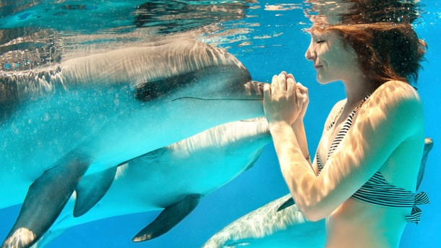
Ключове запитання:
Чому людина плаває?

Slide 3
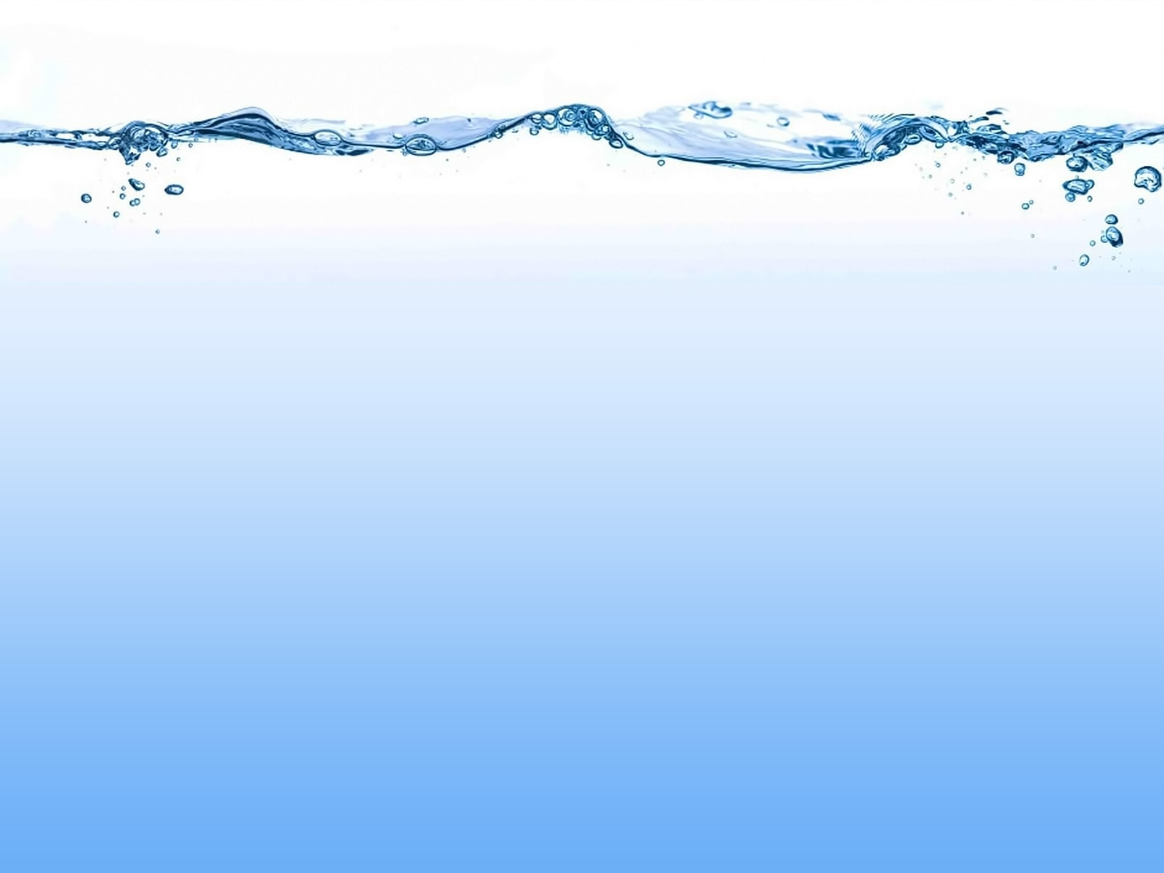
Цілі:
З’ясувати умови плавання тіл; дізнатися причини, які дозволяють людині плавати, з’ясувати, чи впливає дихання людини на величину Архімедової сили та виявити залежність між плаванням та станом здоров’я.
Актуальність:
Людина повинна управляти своїм тілом на воді в будь-якій ситуації, щоб не загинути. Від того, як вона буде керувати своїм тілом, залежить її життя. Людина повинна бути більш інформованою, тобто знати причини, що дозволяють їй плавати, а не тонути. Тоді шанси вижити значно підвищяться!
Гіпотеза:
На людину в воді діє сила тяжіння і архімедова сила, від їх співвідношення залежить плавучість тіла, за умови: якщо незначно ворушити руками і ногами, при повному зануренні у воду, то можна не потонути, а навчитися плавати.

Slide 4
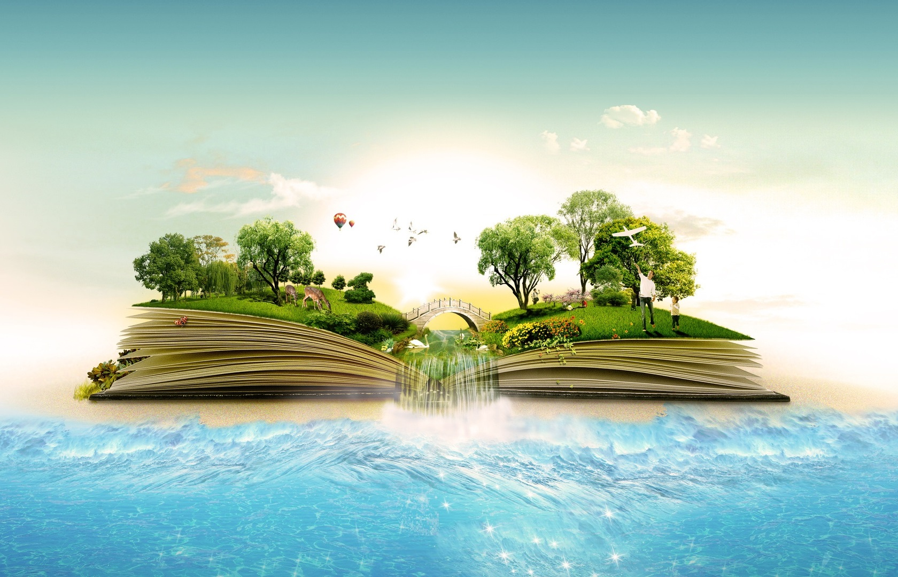
«Знання - настільки дорогоцінна річ,
що її не ганебно добувати з будь-якого джерела.»
(Абу-ль-Фарадж)

Slide 6
«Егорушка…разбежался и полетел с полутора саженной вышины. Описав в воздухе дугу, он упал в воду, глубоко погрузился, но дна не достал, какая-то сила, холодная и приятная на ощупь, подхватила его и понесла обратно наверх. Он вынырнул и… опять нырнул… Опять та же сила, не давая коснуться дна и побыть в прохладе, понесла его наверх»

Slide 7
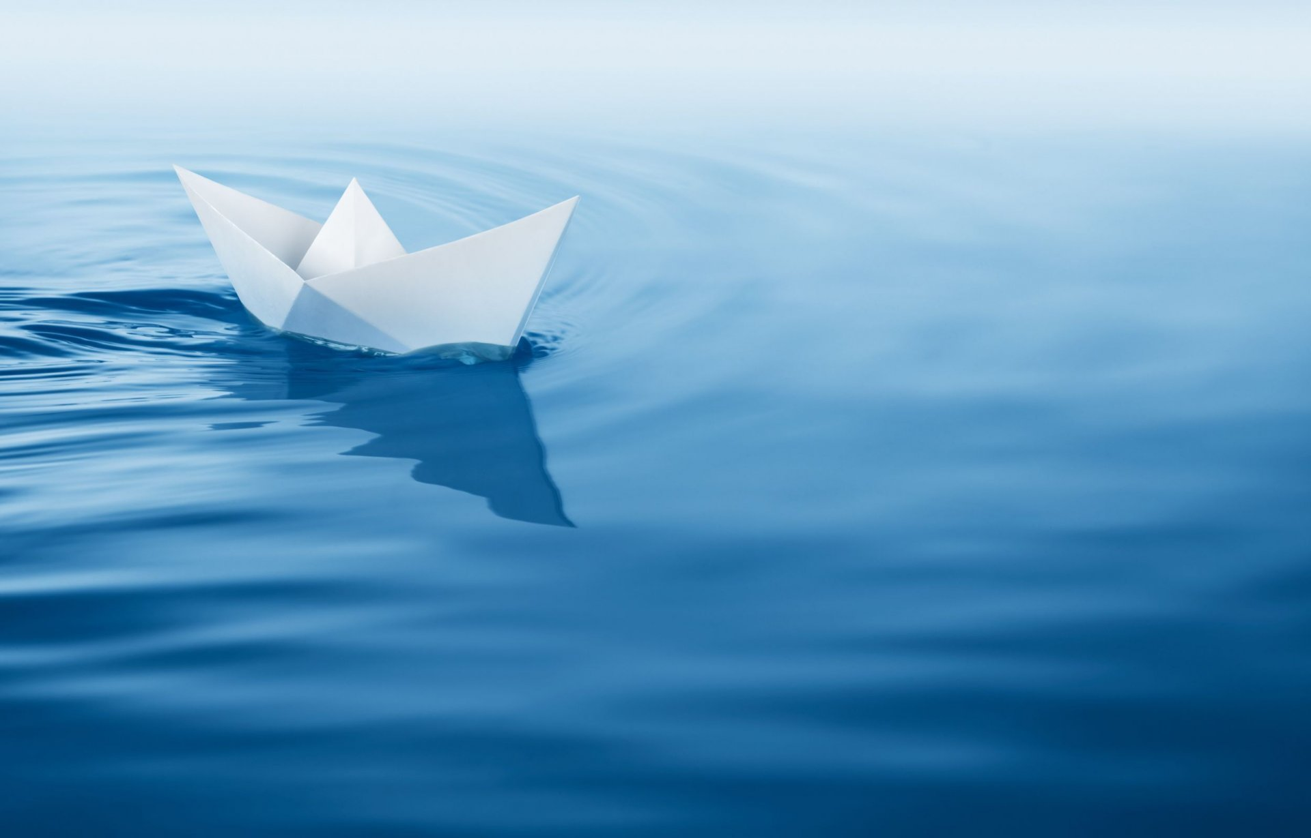
Закон Архімеда
Закон Архімеда - - на будь-яке тіло, занурене в рідину або газ, діє виштовхувальна сила, яка дорівнює вазі рідини чи газу в об’ємі зануриної частини тіла.
Силу Архімеда можна визначити такими способами:
1)Розрахувати за формулою:
$$F_{A}=ρ_{P}∙g∙V_{т}$$
2)Зважити тіло у повітрі Р та в воді $Р_{1}$, знайти різницю ваги.
$$F_{A}=P−P_{1}$$
3)Зважити рідину витіснену тілом.
Силу Архімеда можна визначити такими способами:

Slide 8
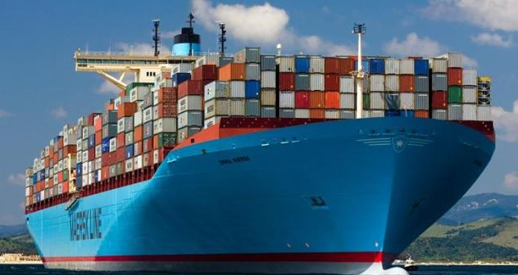
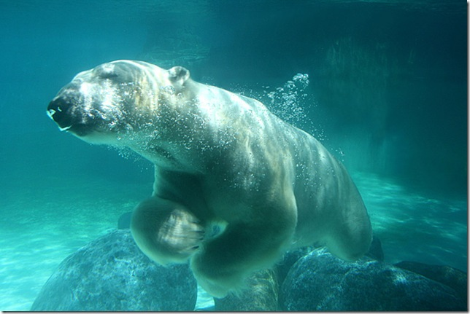
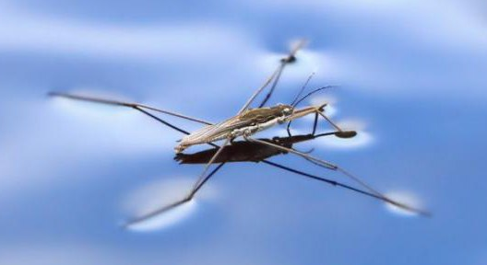
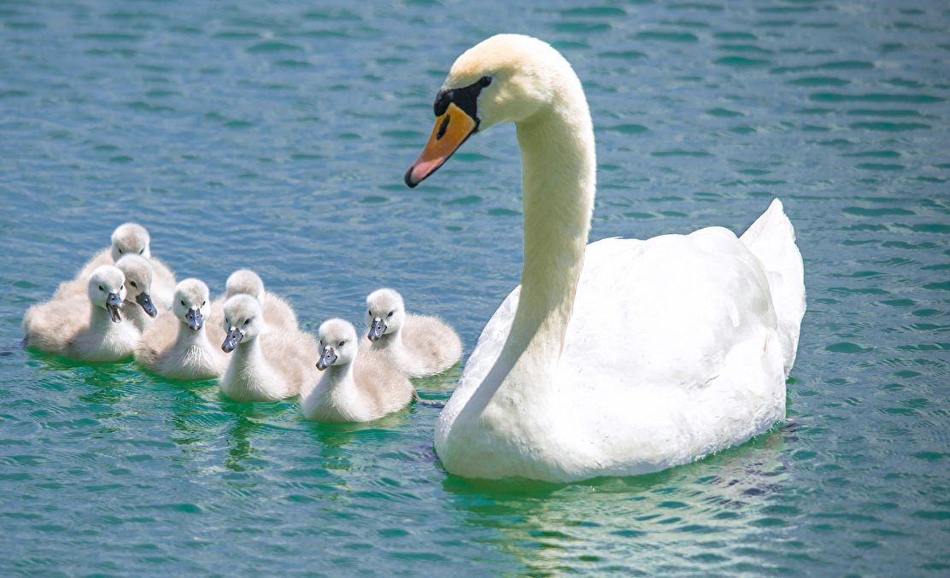
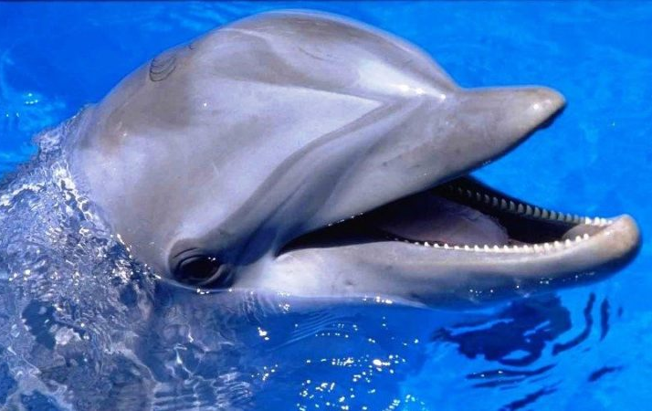
Плавання тіл у природі

Slide 10
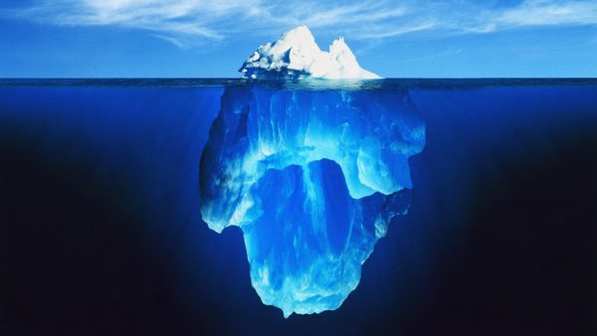
Ми бачимо лише 1/10 частину усього айсберга
9/10 – скриті водою.

Slide 11
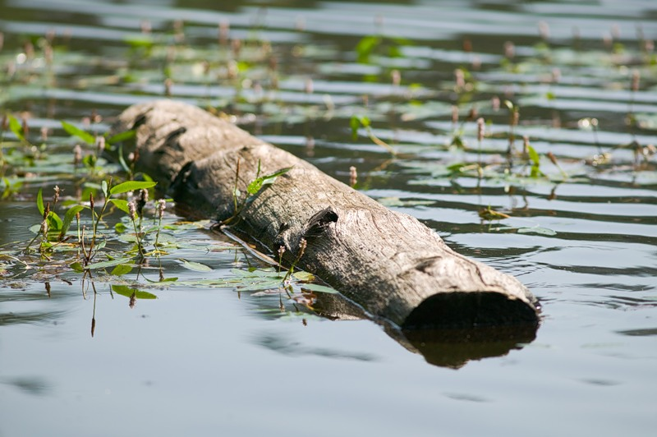

Slide 12
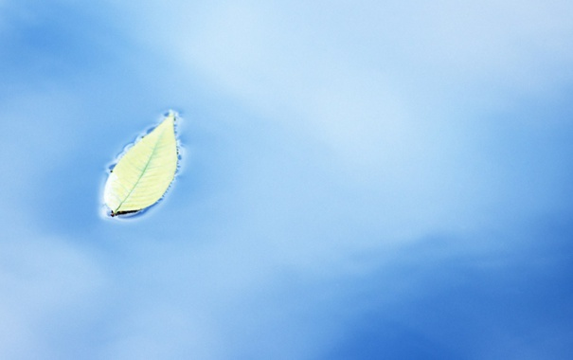
Глибина занурення тіла у рідину залежить від:
Густини рідини – чим більша густина рідини, тим більша виштовхувальна сила, а тим самим і сила Архімеда.
Густини самого тіла – чим більша густина речовини тіла, тим більша глибина занурення.
Об’єму тіла – чим більше об’єм тіла зануреного у рідину, тим більша виштовхувальна сила.

Slide 13
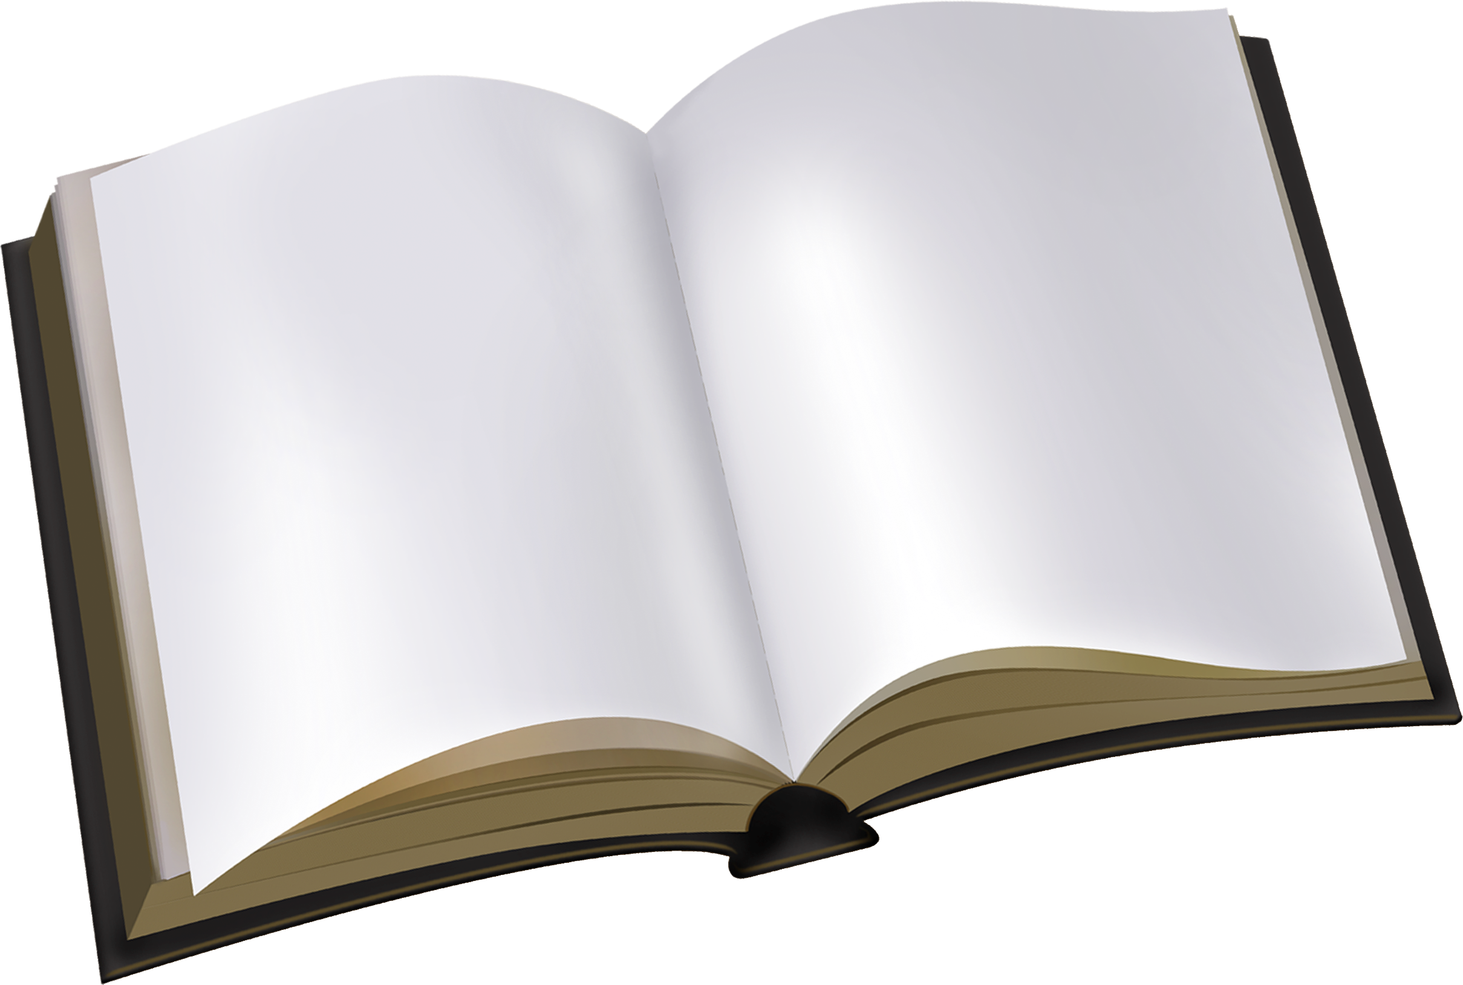
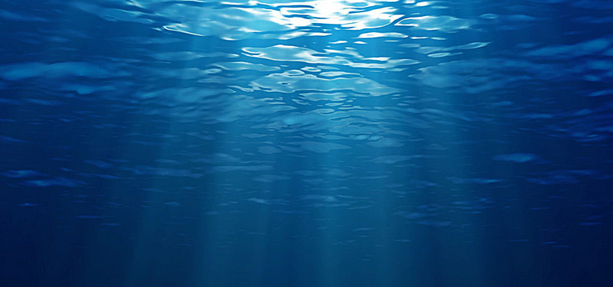
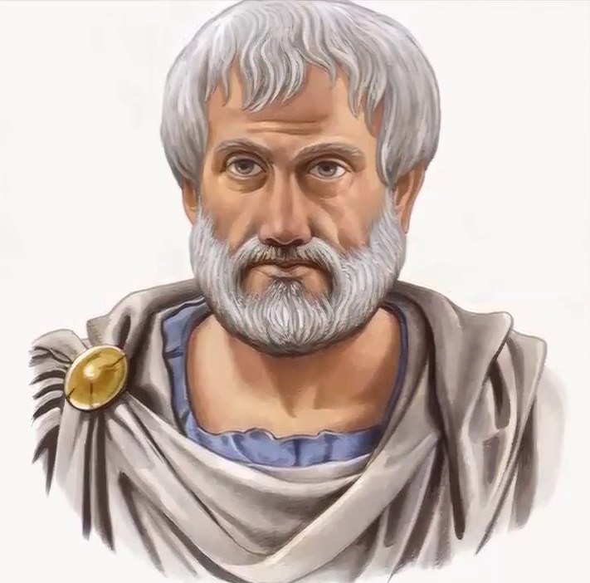
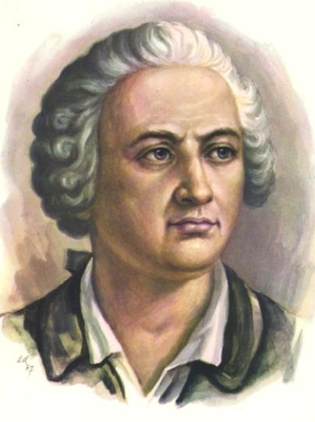
«Спочатку збирати факти і тільки після цього пов'язувати їх думкою»
«Один дослід я ставлю вище за тисячу думок, народжених лише уявою»
Арістотель
(384-322 р. до н. е.)
М.В. Ломоносов
(1711-1765)

Slide 14
І мікродослідження
Мета : перевірити, чи правильно, що глибина занурення тіла у рідину залежить від густини речовини тіла.
Обладнання: посудина з водою та набір предметів: сталевий цвях, сосновий сірник, парафінова свічка.
Подивимося , які з обраних тіл тонуть, а які плавають у рідині.
У таблиці знайдемо густини відповідних речовин та порівняємо їх з густиною води.
Висновки: Глибина занурення тіл різна: сірник плаває на поверхні, парафінова свічка трохи занурилася у воду, цвях потонув.
Речовина | Густина речовини | Густина води | Поведінка тіла | Висновки
Сталевий цвях | 7800 кг/$м^{3}$ | 1000 кг/$м^{3}$ | Тоне | Предмети, які потонули мають більшу густину ніж вода, а ті які плавають –меншу густину ніж вода
Сосновий сісник | 240 кг/$м^{3}$ |  | Спливає
Парафін | 900 кг/$м^{3}$ |  | Плаває

Slide 15
ІІ мікродослідження
Мета: перевірити, чи правильно, що глибина занурення тіла у рідину залежить від густини рідини.
Обладнання: куряче яйце, посудини з водою та розчином NaCl.
З’ясуємо, як поводитиме себе яйце у кожній з рідин.
Висновки: Глибина занурення яйця різна, у прісній воді яйце потонуло, а у солоній спливає. Глибина занурення залежить від густини рідини.

Slide 17
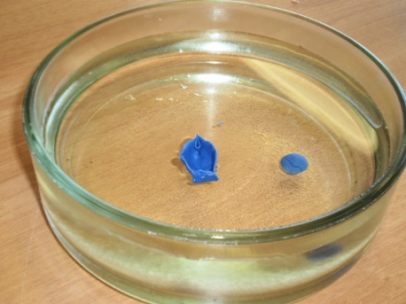
ІІІ мікродослідження
Мета: перевірити, чи правильно, що глибина занурення тіла у рідину залежить від об’єму тіла.
Обладнання: Посудина з водою, пластилін.
1. Візьмемо два однакових шматочки пластиліну.
2. З першого зробимо човник з широким дном та пустимо його на воду.
3. З другого зробимо кульку та кинемо у воду.
4. Подивимося на поведінку кожного тіла.
Висновки: пластилінова кулька потонула, а човник плаває на поверхі. Щоб змусити пластилін плавати, необхідно збільшити об’єм тіла, що підтверджує залежність глибини занурення тіла у рідину від його об’єму.

Slide 18
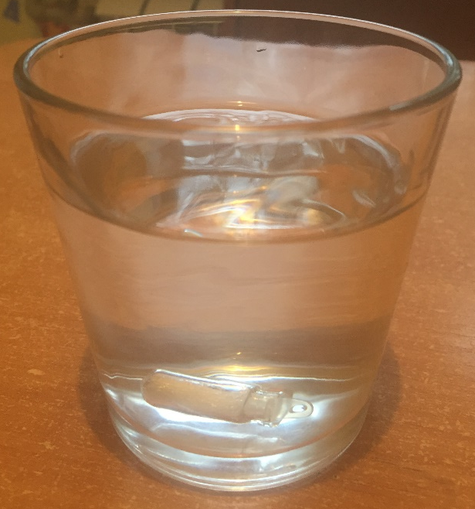
ІV мікродослідження
Мета: Перевірити, правильно, що сила Архімеда залежить від сили тяжіння зануреного тіла
Обладнання: пробірка, пісок, ємність з водою.
1. Погрузимо у воду закриту пробірку – вона плаває.
2. Збільшуючи масу піску у пробірці (силу тяжіння), змусимо пробірку занурюватися на різну глибину
Висновки:
Якщо $F_{A}=F_{тяж}$ – то тіло плаває
Якщо$F_{A}<F_{тяж}$ – то тіло тоне
Якщо $F_{A}>F_{тяж}$ – то тіло спливає

Slide 19
V мікродослідження
Основне питання: Який вплив має дихання людини на величину сили Архімеда?
Мета: Виявити, чи має вплив вдиху-видиху на величину сили Архімеда.
Якщо впертися потилицею в борт ванної, а п'ятами - в дно. Можно помітити, що при видиху тіло занурюється у воду, а при глибокому вдиху спливає.
Отже, при вдиху сила Архімеда збільшується і майже повністю компенсує дію сили тяжіння.
Висновок: дихання людини впливає на силу Архімеда. Чим глибше вдих, тим більше стає сила Архімеда. І навпаки: чим більше видих, тим менше сила Архімеда.

Slide 22
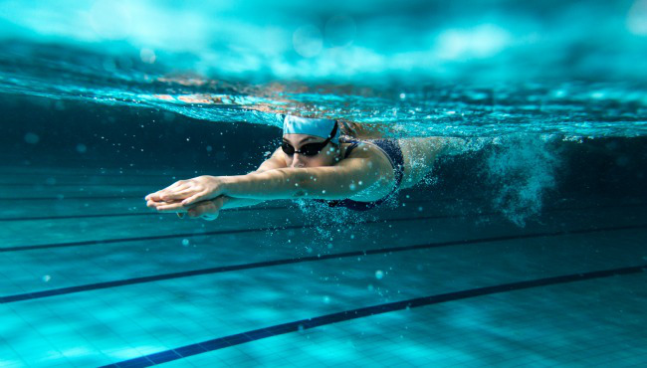
Плавання
вид спорту, корисний для всіх систем організму

Slide 23
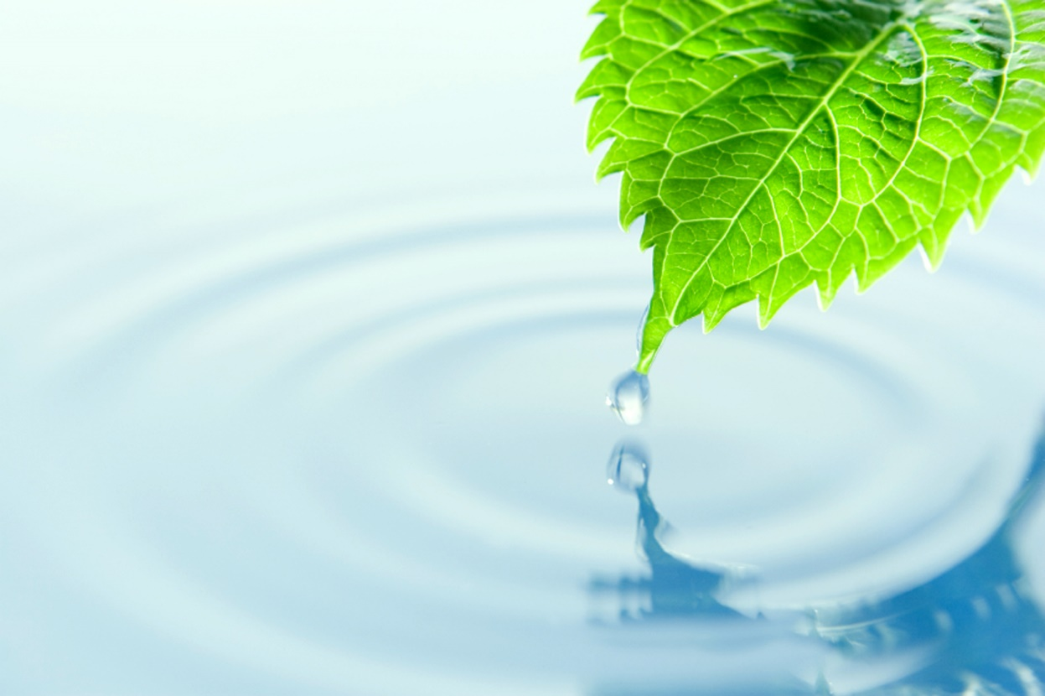
Якщо уважно придивитися, можна помітити велику кількість явищ, які відбуваються навколо нас. З деякими з них ми стикаємося вкрай рідко. Мало кому у житті вдається побачити таке величне видовище, як айсберг, або спостерігати сонячне затемнення. З іншими явищами ми стикаємося кожен день, та в силу їх звичності і буденності ледь звертаємо на них увагу. Ось зашумів на кухні закипаючий чайник, впало з гілки в саду яблуко. Людина здавна намагалася побачити невидиме, почути нечуване, пояснити непояснюване. Але за цими усіма явищами – і унікальними, і буденними – уважний погляд і допитливий розум людини здатні побачити дії дивовижних законів природи, гідних нашої уваги та захоплення.

